Slide 1

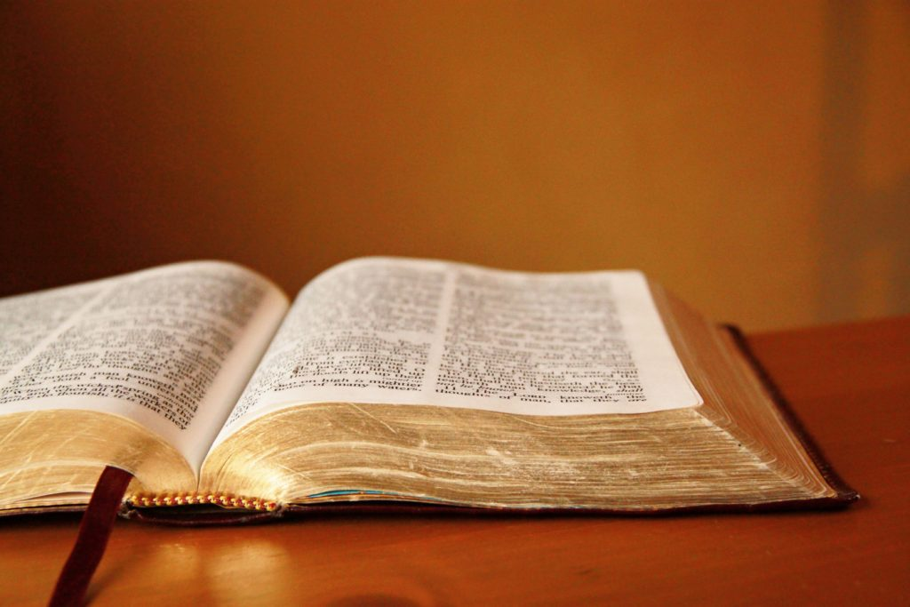
『聽道與行道』
(雅各書 1:19-27)
葉裕波 牧師
主日信息
2•4•2018

Slide 2
聽道與行道
（雅一19-27）

Slide 3
19 我親愛的弟兄們，
這是你們所知道的，
但你們各人要快快的聽，
慢慢的說，慢慢的動怒，
20 因為人的怒氣並不成就神的義。
21 所以你們要脫去一切的污穢
和盈餘的邪惡，
存溫柔的心領受那所栽種的道，
就是能救你們靈魂的道。

Slide 4
22 只是你們要行道，不要單單聽道，
自己欺哄自己。
23 因為聽道而不行道的，
就像人對著鏡子看自己本來的面目，
24 看見,走後,隨即忘了他的相貌如何。
25 惟有詳細察看那全備，
使人自由之律法的，
並且時常如此,這人既不是聽了就忘，
乃是實在行出來，
就在他所行的事上必然得福。

Slide 5
26 若有人自以為虔誠，
卻不勒住他的舌頭，
反欺哄自己的心，
這人的虔誠是虛的。
27 在神我們的父面前，
那清潔沒有玷污的虔誠，
就是看顧在患難中的孤兒寡婦，
並且保守自己不沾染世俗。

Slide 6
(1)
「聽道」
要學習嗎?

Slide 7
19 我親愛的弟兄們，
這是你們所知道的，
但你們各人要快快的聽，
慢慢的說，慢慢的動怒，
20 因為人的怒氣並不成就神的義。
21 所以你們要脫去一切的污穢
和盈餘的邪惡，
存溫柔的心領受那所栽種的道，
就是能救你們靈魂的道。

Slide 8
1.能聽的耳朵
2.控制的舌頭
3.安靜的靈
4.溫柔的心

Slide 9
(2)
「行道」
容易嗎？

Slide 10
21節下:
「存溫柔的心
領受那所栽種的道，
就是能救你們靈魂的道」

Slide 11
* 神的道就如同
種子栽種在我們心中…
４種的田地 (太十三1-8)
*「有一個撒種的出去撒種；
撒的時候，有落在路旁的，飛鳥來吃盡了；
* 有落在土淺石頭地上的，土既不深，發苗最快，
日頭出來一曬，因為沒有根，就枯乾了；
* 有落在荊棘裡的，荊棘長起來，把他擠住了；
* 又有落在好土裡的，就結實，有一百倍的，
有六十倍的，有三十倍的。 」

Slide 12
４種田地意思:(太十三18-23)
「所以，你們當聽這撒種的比喻。
*凡聽見天國道理不明白的,那惡者就來,把所
撒在他心裡的奪了去;這就是撒在路旁的了。
*撒在石頭地上的,就是人聽了道,當下歡喜領受,
只因心裡沒有根,不過是暫時的,及至為道遭了
患難,或是受了逼迫,立刻就跌倒了。
*撒在荊棘裡的,就是人聽了道,後來有世上
的思慮,錢財的迷惑把道擠住了,不能結實。
*撒在好地上的,就是人聽道明白了,後來結實,
有一百倍的,有六十倍的,有三十倍的。」

Slide 13
*神的道就如同
鏡子反照我們的面貌，
會出現２種的情況...

Slide 14
22 只是你們要行道，
不要單單聽道，
自己欺哄自己。
23 因為聽道而不行道的，
就像人對著鏡子
看自己本來的面目，
24 看見,走後,隨即忘了
他的相貌如何。

Slide 15
a.看自己本來的面目，
b.看見,走後,
c.隨即忘了他的相貌如何。

Slide 16
25 惟有詳細察看那全備，
使人自由之律法的，
並且時常如此,
這人既不是聽了就忘，
乃是實在行出來，
就在他所行的事上必然得福。

Slide 17
a.詳細察看
b.時常如此
c.這人既不是聽了就忘，
乃是實在行出來，
d.就在他所行的事上
必然得福。

Slide 18
(3)
你覺得自己
已經做到了嗎？

Slide 19
26 若有人自以為虔誠，
卻不勒住他的舌頭，
反欺哄自己的心，
這人的虔誠是虛的。
27 在神我們的父面前，
那清潔沒有玷污的虔誠，
就是看顧在患難中的孤兒寡婦，
並且保守自己不沾染世俗。

Slide 20
一個實行神的道的人
a.要勒住他的舌頭
b.一顆關懷的心
(看顧在患難中的孤兒寡婦)
c.保守自己不沾染世俗

Slide 21
你是一個：
「會聽道」的人嗎?
「會行道」的人嗎?
「會實行」神的道的人嗎?

